Slide 1
Аерым предметлар тирәнтен өйрәнелә торган 15 нче гомуми урта белем бирү мәктәбенең татар теле һәм әдәбияты укытучысы Хусаинова Ильсия Ильдусовна
Башлангыч сыйныфта,
әдәби уку дәресләрендә сингапур методларын куллану.

Slide 2


Slide 3
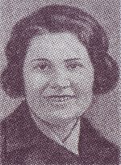
Дәрҗия Аппакова
Татар балалар әдәбиятын үстерүгә зур өлеш керткән прозаик һәм драматург Дәрҗия Сәйфулла кызы Аппакова 1898 елның 2нче мартында Уфа губернасының Минзәлә өязе (хәзерге Түбән Кама районы) Байгол авылында дөньяга килә. Бала чагы туган авылында үтә. 13 яшь тулгач Казанга килә.

Slide 4
1914- 1917нче елларда керәшен татарлары өчен ачылган укытучылар мәктәбендә белем ала.
1919- 1921 елларда керәшен татарлары өчен чыгарылга “ Кызыл әләм” газетасы хәбәрчесе.
1925- 1928 елларда җәмәгать эшлеклесе һәм “Киңәш” газетасының актив хәбәрчесе.
1928-1943 елларда Урта Азиядә яши, балалар укыта.
1943 елда кабат Казанга кайта, гомернең соңгы көннәренә кадәр иҗат эше белән шөгыльләнә.

Slide 5
Д. Аппакованың беренче әдәби әсәрләре - “Әби карчык җыры” шигыре, “ Ипи көйдерүчеләр” пьесасы.
Балалар өчен язылган, бүгенге көндә безнең китапханәләрдә очрый торган “Кечкенә Бануның тарихы” китабы бар.
Д.Аппакова 1948 елда, 50 яшендә фаҗигале төстә вафат була.

Slide 6

Сүзлек
Шыгырдавыклы башмаклар – скрипучие башмачки
Сап – сары – желтые - прежелтые
Булмас инде – не будет
Беркем дә – никто
Күңелсез булып китте – стало грустно

Slide 7
1.Сап-сары
2. Беркем дә
Шыгырдавык
лы
башмаклар
4. Булмас инде
3. Күңелсез булып китте

Slide 8

Сораулар
1. Хикәя кем турында?
2. Нинди вакыйга сурәтләнә?
3. Геройлар кемнәр?

Slide 9
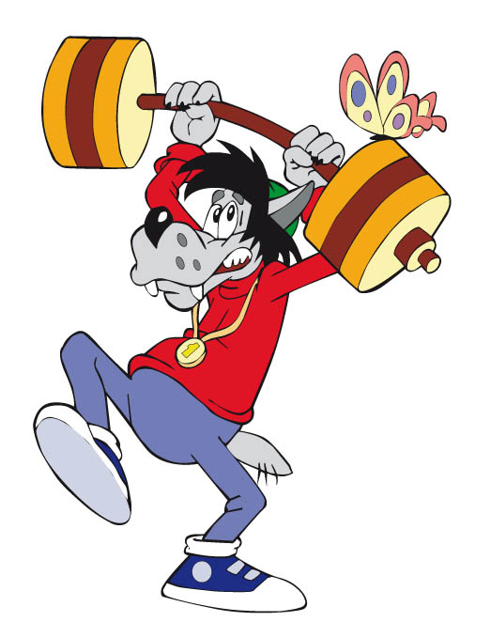
Ял итү
Утырып инде ардык, бераз ял итеп алыйк.
Кулларны билгә куеп, башларны чайкап карыйк.
Куллар билгә, өскә, янга, утырып – торып алыйк.
Куш аяклап сикерик тә, урыныбызга утырыйк.

Slide 10
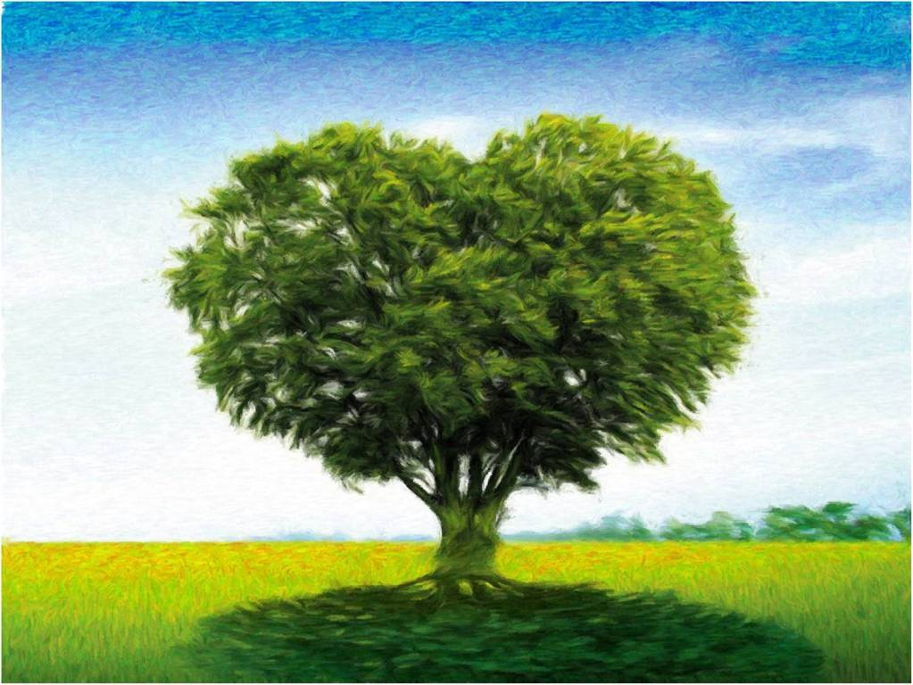

Slide 11
